Slide 1
Sociální marketing kombinovaní studenti 2
Jana Jeníčková

Slide 2
Vytváření marketingových strategických plánů Proces poskytování hodnoty
Tradiční sled procesu
 | výroba |  |  |  | prodej výrobku
navrhnout výrobek | obstarat materiál | zhotovit výrobek | cena | prodej | reklama | distribuce | servis
Vytváření hodnoty a sled jejího poskytování
 | volba hodnoty |  |  |  | poskytnutí hodnoty |  |  |  | sdělování hodnoty
segmentace zákazníků | volba trhu/ zaměření | positioning hodnoty | vývoj výrobku | vývoj služeb | stanovení ceny | výroba | distribuce | síla prodeje | podpora prodeje | reklama

Slide 3
Příklad - Puma
Materiál, práce, doprava 600,-
Administrativa, reklama, vývoj 400,-
Zisk výrobce 200,-
Režie maloobchodu 700,-
Zisk obchodníka 200,-
Celková prodejní cena 2100,-

Slide 4
Tři strategie intenzivního růstu: Asoffova matice expanze výrobku na trhu
 | současné výrobky/ služby | nové výrobky/ služby
současné trhy | 1. Strategie tržní penetrace | 3. strategie vývoje výrobků
nové trhy | 2. strategie rozvoje trhu | 4. strategie diverzifikace

Slide 5
Matice expanze výrobku na trhu
Společnost nejprve uváží, zda může získat větší podíl na trhu se současnými výrobky na svých současných trzích (strategie tržní penetrace).
Dále je třeba uvážit, zda může nalézt nebo vyvinout pro své současné výrobky nové trhy (strategie rozvoje trhu).
Pak musí rozvážit, zda může vyvinout potenciálně zajímavé nové výrobky pro své současné trhy (strategie vývoje výrobků).
Nakonec musí také uvážit vhodné příležitosti k vývoji nových výrobků pro nové trhy (strategie diverzifikace).

Slide 6
Strategické plánování podnikatelské jednotky
Každá podnikatelská jednotka potřebuje definovat své specifické poslání v rámci celé společnosti.

Slide 7
Analýza SWOT
SWOT analýza je vysoce efektivní a jednoduchou pomůckou pro zjištění skutečného stavu, potřebných změn, případných rizik a nezbytných kroků pro přeměnu slabých stránek do silných a eliminaci rizik.
Jde o celkové vyhodnocení silných a slabých (strenghs, weaknesses) stránek společnosti, příležitostí a hrozeb (opportunities, threats).
Zahrnuje monitorování externího a interního marketingového prostředí.

Slide 8
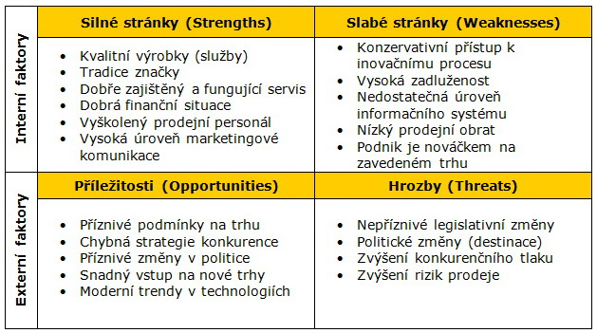
ANALÝZA SWOT

Slide 9
Výhody a nevýhody SWOT
Výhody
rychlost a relativní jednoduchost
Nevýhody
může dojít k velkému zkreslení, k chybným závěrům
management nerad přiznává slabé stránky firmy nebo projektu, takže může dojít k podceňování slabých stránek a k přeceňování stránek silných

Slide 10
ANALÝZA EXTERNÍHO PROSTŘEDÍ (PŘÍLEŽITOSTI A HROZBY)
Podnikatelská jednotka musí monitorovat klíčové síly makroprostředí
(demograficko-ekonomické, přírodní, technologické, politicko-právní a společensko-kulturní) a významné složky mikroprostředí (zákazníky, konkurenty, dodavatele, distributory dealery), které mají vliv na její schopnost docílit zisku.
Existují tři hlavní zdroje tržních příležitostí.
Prvním je dodávat něco, čeho je nedostatek.
Druhým je dodávat nějaký již existující výrobek novým nebo lepším způsobem.
Třetí krok často vede ke zcela novému výrobku nebo službě.

Slide 11
ANALÝZA INTERNÍHO PROSTŘEDÍ (SILNÝCH A SLABÝCH STRÁNEK)
Jednou věcí je nalézt atraktivní příležitosti a další věcí je využít je.
Každá firma potřebuje vyhodnotit své silné a slabé stránky.
Je otázkou, zda by se měla firma omezovat na ty příležitosti, které korespondují s jejími silnými stránkami, nebo zda by měla zvažovat i příležitosti, pro něž by musela určité silné stránky získat nebo si je vytvořit.

Slide 12
Formulace cíle
Aby systém řízení podle cílů fungoval, musí cíle jednotky splňovat čtyři kritéria:
Musí být uspořádány hierarchicky, a to od toho nejdůležitějšího k nejméně důležitému.
Kdykoliv je to možné, měly by být cíle určeny kvantitativně.
Cíle by měly být realistické.
Cíle musí být konzistentní.

Slide 13
Formulace strategie
Každá firma si musí k dosažení svých cílů vypracovat strategii, sestávající z marketingové strategie, kompatibilní technologické strategie a strategie zásobování.

Slide 14
Formulace programu a jeho implementace
Jakmile podnikatelská jednotka vytvoří své hlavní strategie, musí vypracovat detailní podpůrné programy.
Jakmile jsou zformulovány marketingové programy, musí marketingoví pracovníci odhadnout, jaké budou jejich náklady.
Na každý marketingový program by měla být aplikována kalkulace nákladů podle jednotlivých aktivit (activity based cost accounting - ABC)

Slide 15
Zpětná vazba a kontrola
Firma potřebuje při realizaci své strategie sledovat výsledky a monitorovat nový vývoj.
Jakmile společnost přestane reagovat na změněné prostředí, stává se nesmírně obtížné získat znovu ztracené postavení.

Slide 16
Marketingový plán
Marketingový plán operuje na dvou úrovních: strategické a taktické.
Strategický marketingový plán rozpracovává cílové trhy a hodnotovou nabídku, která má být nabízena a která je založena na analýze nejlepších tržních příležitostí.
Taktický marketingový plán specifikuje marketingové taktiky, včetně vlastností výrobku, propagace, obchodování, tvorby cen, prodejních kanálů a služeb (servisu).

Slide 17
Plánování výrobků: povaha a obsah marketingového plánu
Marketingový plán je psaný dokument, který shrnuje vše, co se marketér dozvěděl o trhu, a ukazuje, jak firma plánuje dosažení svých tržních cílů.
Obsahuje taktické návody k marketingovým programům a rozpočty na plánovaná období. Je to jeden z nejdůležitějších výsledků marketingového procesu.

Slide 18
Obsah marketingového plánu
Stručné shrnutí a obsah
Situační analýza
Marketingová strategie
Finanční plánování
Kontrola plnění

